Slide 1
Partecipazione del Progetto EEE all’ICD
Paola La Rocca e Marina Trimarchi

Slide 2
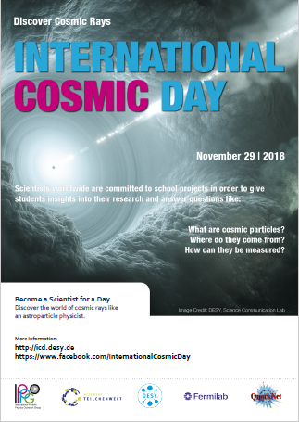
International Cosmic Day
La 7ª edizione dell’ICD si svolgerà il 29 Novembre 2018
Evento mirato a coinvolgere studenti e insegnanti in attività riguardanti i raggi cosmici
L’evento è organizzato ogni anno da DESY
https://icd.desy.de/

Slide 3
Partecipazione del Progetto EEE all’ICD
Anche quest’anno il Centro Fermi partecipa all’ICD coordinando la partecipazione delle scuole EEE a questa iniziativa
Partecipazione coordinata:
Gruppi di studenti si recheranno in una delle sedi centrali individuate per lo svolgimento dell’ICD
I ricercatori EEE li guideranno in un’attività di analisi dei dati acquisiti con i telescopi EEE
Per tutte le scuole che non potranno recarsi in una delle sedi centrali, verrà stabilito un collegamento Vidyo per seguire l’evento

Slide 4
Sedi EEE - ICD
Individuate 11 sedi in cui si recheranno gli studenti EEE:
Dipartimento di Fisica di Torino
Dipartimento di Fisica di Salerno
Dipartimento di Fisica di Bari
Dipartimento di Fisica di Catania
Liceo Volta, Lodi
Liceo Fermi, Bologna
Liceo Grassi, Savona
Liceo Banzi Bazoli, Lecce
IIS Levi, Quartu S.Elena
Liceo Quadri, Vicenza
Liceo Volta, Reggio Calabria
Circa 55 scuole partecipanti
Il numero massimo di partecipanti per sede è stabilito in accordo con i referenti EEE

Slide 5
Programma della giornata
Programma della giornata:
Introduzione sui raggi cosmici
Misura della distribuzione angolare zenitale dei raggi cosmici secondari
Analisi dei dati
Discussione dei risultati all’interno del gruppo di lavoro e a livello internazionale tra gli studenti partecipanti all’ICD
Pubblicazione dei risultati in un booklet

Slide 6
Programma della giornata
Programma della giornata:
Introduzione sui raggi cosmici
Misura della distribuzione angolare zenitale dei raggi cosmici secondari
Analisi dei dati
Discussione dei risultati all’interno del gruppo di lavoro e a livello internazionale tra gli studenti partecipanti all’ICD
Pubblicazione dei risultati in un booklet

Slide 7
Introduzione sui raggi cosmici
Un esperto introdurrà i seguenti argomenti:
Cosa sono i raggi cosmici?
Chi li ha scoperti e come?
Chi svolge ricerca nel campo della fisica astroparticellare?
Come si svolgerà la misura localmente?
La lezione si svolgerà nella prima parte della mattinata, a partire dalle ore 10:30, nell’ambito del collegamento Vidyo tra tutte le scuole EEE

Slide 8
Programma della giornata
Programma della giornata:
Introduzione sui raggi cosmici
Misura della distribuzione angolare zenitale dei raggi cosmici secondari
Analisi dei dati
Discussione dei risultati all’interno del gruppo di lavoro e a livello internazionale tra gli studenti partecipanti all’ICD
Pubblicazione dei risultati in un booklet

Slide 9
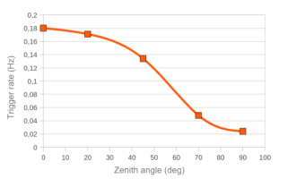
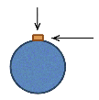
Misura sperimentale e analisi dei dati
Scopo della misura:
Valutare il flusso di raggi cosmici secondari in funzione dell’angolo zenitale
Dipendenza attesa del tipo cos²(θ)
Risultati sotto forma di grafico
0°
90°

Slide 10
Attività di analisi
Riguarderà la misura della distribuzione angolare zenitale
Si analizzeranno dati dei nostri telescopi
Prerequisiti necessari per l’analisi:
Nozioni di fisica dei raggi cosmici e conoscenza del progetto EEE
Funzioni trigonometriche
Concetto di istogramma, distribuzione angolare e accettanza
Utilizzo di Excel
Strumenti:
Videoproiettore e sistema di connessione per videoconferenza
PC per l’analisi (un PC ogni 4-5 studenti)

Slide 11
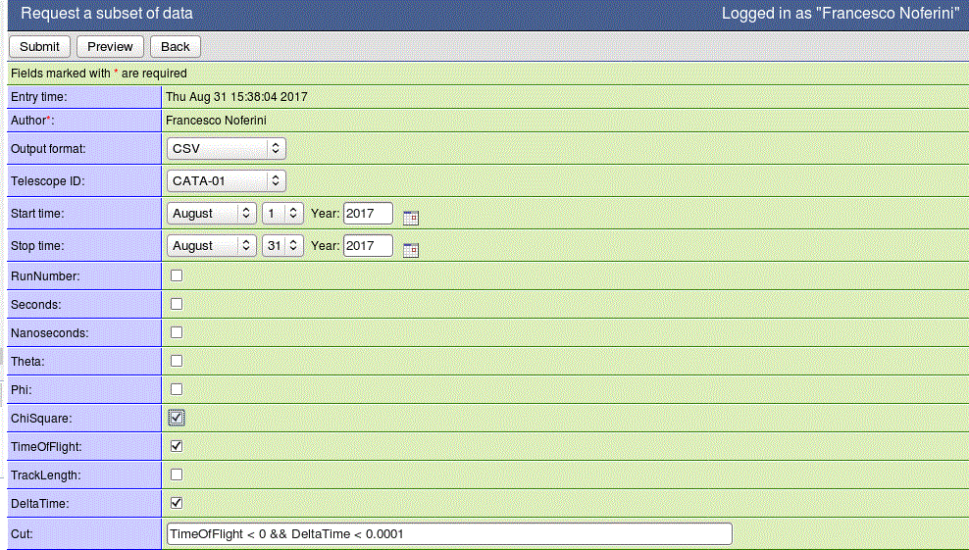
Attività di analisi
Le scuole riceveranno istruzioni per scaricare un set di dati da analizzare attraverso il nuovo tool di analisi:
https://iatw.cnaf.infn.it/eee/elog/Query/
Verrà fornita una guida dettagliata sull’attività di analisi

Slide 12
Programma della giornata
Programma della giornata:
Introduzione sui raggi cosmici
Misura della distribuzione angolare zenitale dei raggi cosmici secondari
Analisi dei dati
Discussione dei risultati all’interno del gruppo di lavoro e a livello internazionale tra gli studenti partecipanti all’ICD
Pubblicazione dei risultati in un booklet

Slide 13
Discussione dei risultati
Sono previsti diversi livelli di discussione:
All’interno dei gruppi di lavoro
A livello internazionale tra le scuole partecipanti:
Skype chat sempre attiva
Momenti di discussione:
12:00 – 12:30
13:00 – 13:30
14:00 – 14:30
15:00 – 15:30
16:00 – 16:30
17:00 – 17:30
Presentare la scuola, il rivelatore e i risultati (singola PDF slide)

Slide 14
Programma della giornata
Programma della giornata:
Introduzione sui raggi cosmici
Misura della distribuzione angolare zenitale dei raggi cosmici secondari
Analisi dei dati
Discussione dei risultati all’interno del gruppo di lavoro e a livello internazionale tra gli studenti partecipanti all’ICD
Pubblicazione dei risultati in un booklet

Slide 15
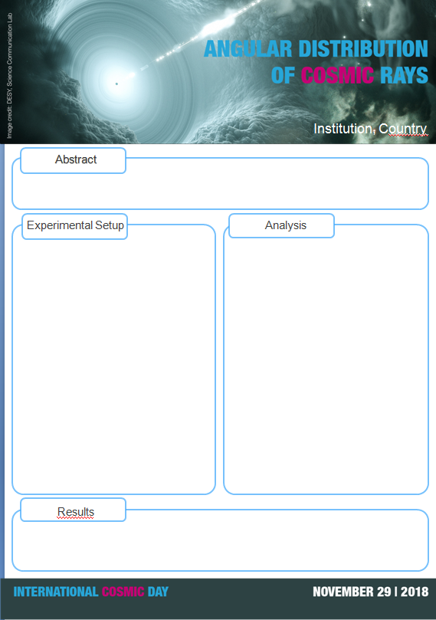
Booklet
Ogni scuola dovrà fornire entro il 14 Dicembre 2018:
Una pagina A4 con figure e commenti riguardo il risultato della misura
Iniziare a prepararlo il giorno dell’ICD, se avanza tempo fra l’analisi e la Vidyo call!!!!

Slide 16
Attestati
Ogni studente riceverà dagli organizzatori un attestato di partecipazione all’International Cosmic Day.
L’attestato verrà rilasciato il 29 novembre dai referenti EEE presso le sedi locali.
Gli alunni che parteciperanno soltanto al collegamento Vidyo fra tutte le scuole EEE riceveranno in seguito un attestato rilasciato dal Centro Fermi.

Slide 17
Programma preliminare della giornata
ore 09:30-10:00 Arrivo dei partecipanti nelle sedi centrali:
- registrazione/verifica presenze (per consegna attestati)
- suddivisione dei ragazzi in gruppi da 4-5 persone (1 pc per ogni gruppo)
- selezione di 2-3 ragazzi per relazioni sociali su skype
- Preparazione connessione internet
- 1 pc per connessione vidyo EEE
- 1 pc connessione vidyo ICD
ore 10:00 Collegamento Vidyo tra tutte le scuole EEE
ore 10:05 Saluto prof.ssa Cifarelli (registrato)
ore 10:20 Breve introduzione all’evento
ore 10:30 Lezione generale
ore 11:00 Inizio analisi
ore 12:00 e seguenti Collegamenti vidyo con ICD

Slide 18
Ci vediamo il 29 Novembre all’ICD!
Per chiarimenti o domande rivolgersi a:
Paola La Rocca (paola.larocca@ct.infn.it)
Marina Trimarchi (mtrimarchi@unime.it)
Referenti EEE locali

